Slide 1

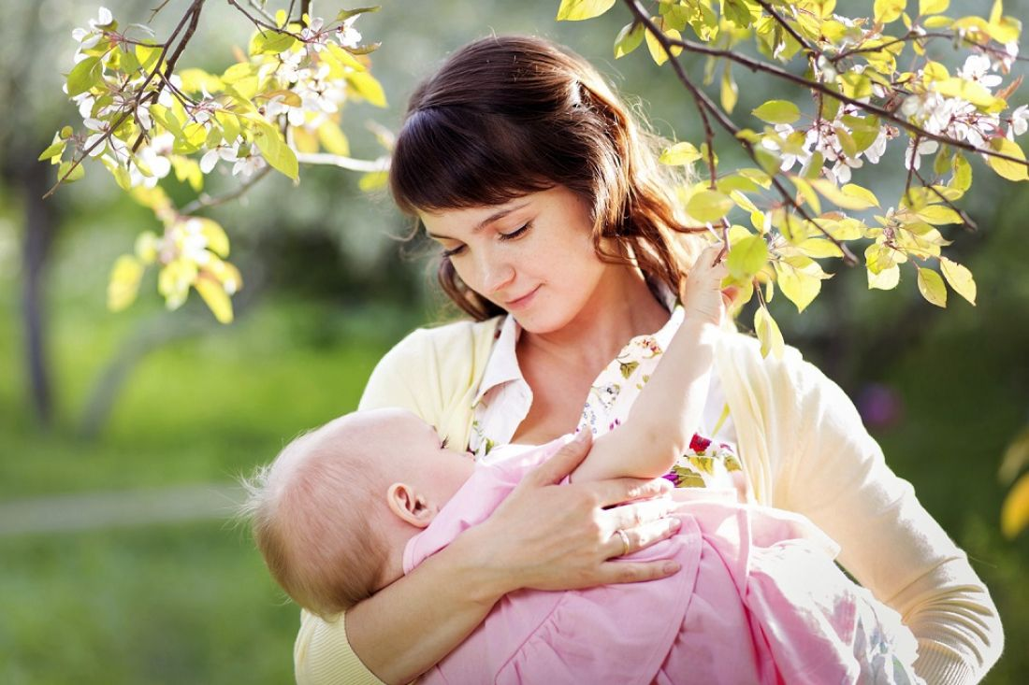

База комплексов Молодая мама

Slide 2

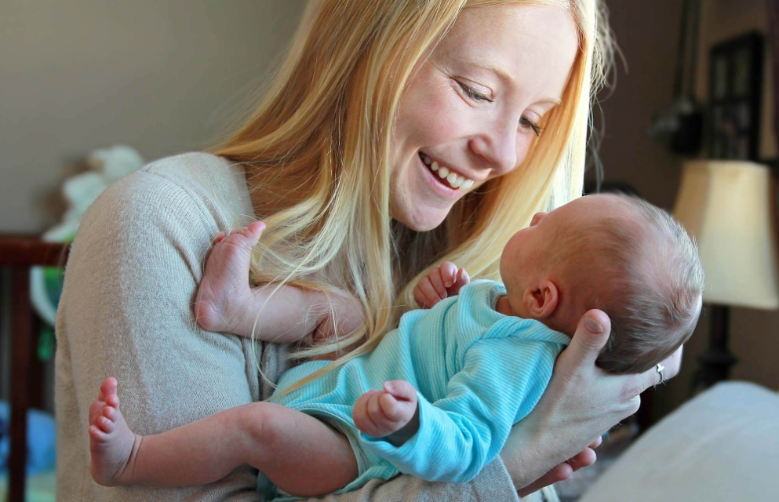

База комплексов Молодая мама:
Профилактика желтухи
Пищеварение новорожденных
Колики
Беспокойный ребёнок
Гипертонус мышц у новорожденных
Гипотония мышц у новорожденных
Кривошея
Прорезование зубов
Диатез у новорожденных
Ларингит у новорожденных
Профилактика анемии
Профилактика геморроя
Укрепление мышечного корсета
Профилактика онемения конечностей
Варикозное расширение вен
Профилактика спаек и восстановление после операции
Профилактика запоров
Костно-мышечная система, позвоночник и суставы
Тонус мышц малого таза
Нормализация веса
Волосы и ногти
Здоровые зубы
Снятие послеродового стресса
Гормональный баланс
Комплекс Общеукрепляющий
Профилактика мастита
Профилактика мастопатии

Slide 3

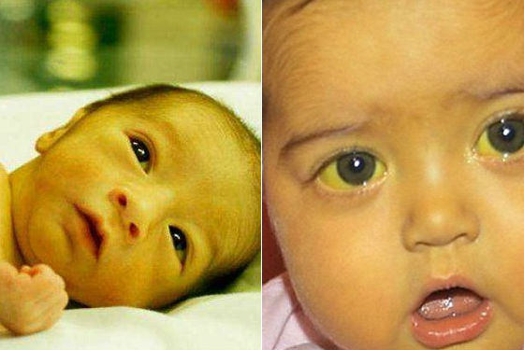
Профилактика желтухи
Время работы с комплексом 14 день, с повторением цикла после двухнедельного перерыва.
Работа с комплексом неограниченна и по необходимости.

Slide 4
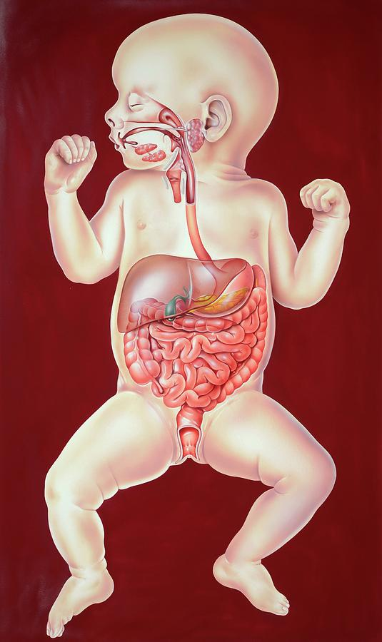
Пищеварение новорожденных
Время работы с комплексом 14 день, с повторением цикла после двухнедельного перерыва.
Работа с комплексом неограниченна и по необходимости.

Slide 5

Колики
Время работы с комплексом 14 день, с повторением цикла после двухнедельного перерыва.
Работа с комплексом неограниченна и по необходимости.

Slide 6
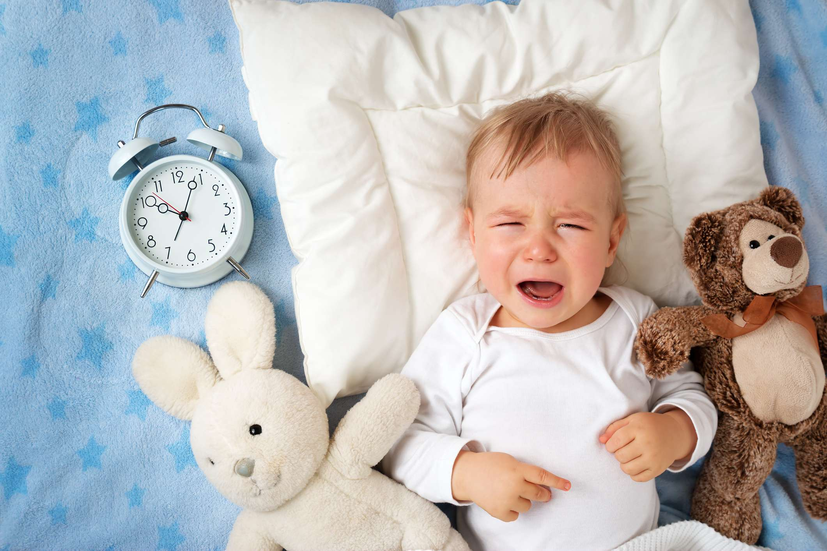
Беспокойный ребёнок
Время работы с комплексом 14 день, с повторением цикла после двухнедельного перерыва.
Работа с комплексом неограниченна и по необходимости.

Slide 7
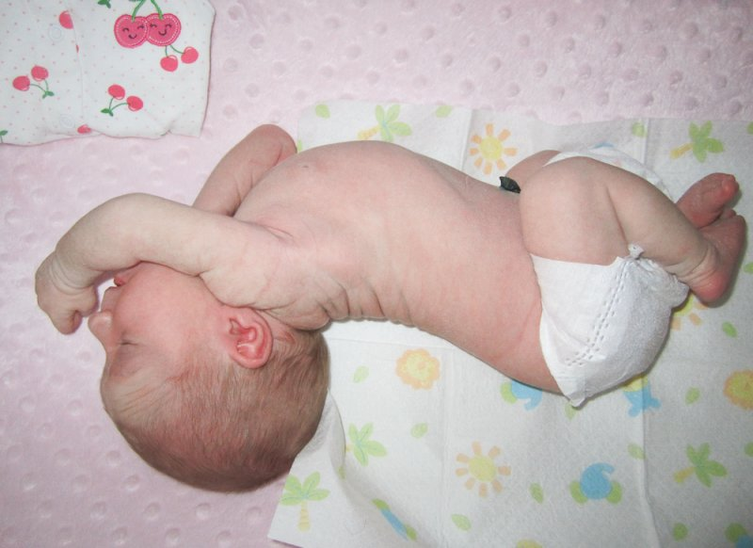
Гипертонус мышц у новорожденных
Время работы с комплексом 30 дней, с повторением цикла после двухнедельного перерыва.
Работа с комплексом неограниченна и по необходимости.

Slide 8
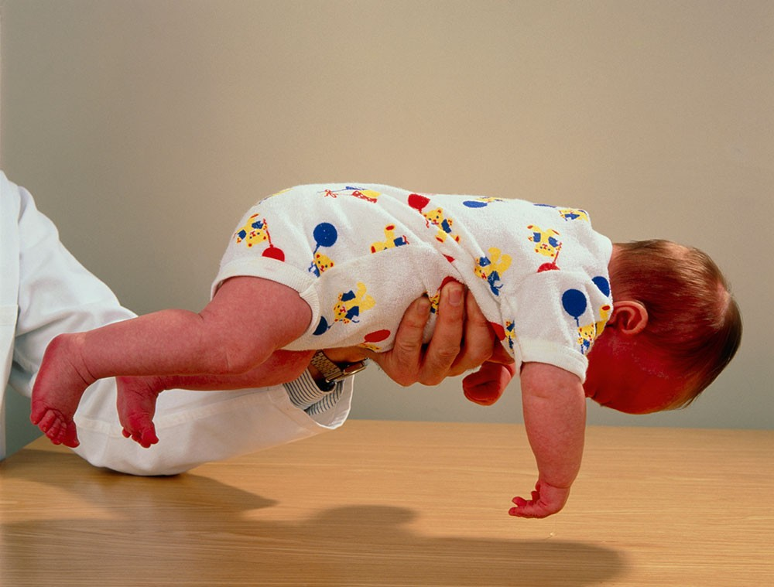
Гипотония мышц у новорожденных
Время работы с комплексом 30 дней, с повторением цикла после двухнедельного перерыва.
Работа с комплексом неограниченна и по необходимости.

Slide 9
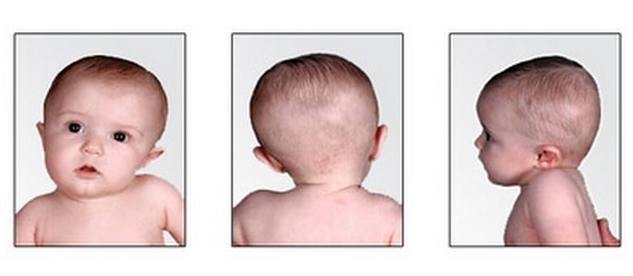
Кривошея
Время работы с комплексом 30 дней, с повторением цикла после двухнедельного перерыва.
Работа с комплексом неограниченна и по необходимости.

Slide 10
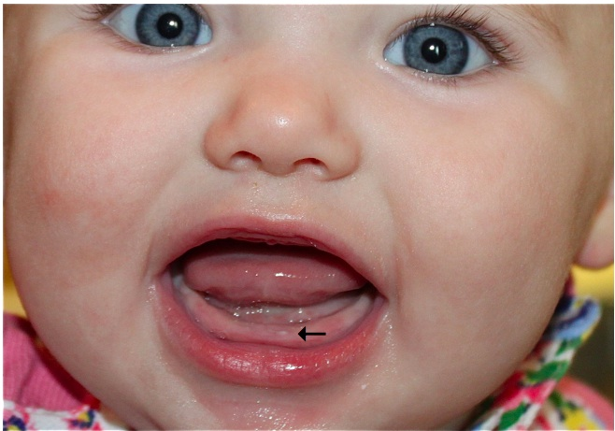
Прорезование зубов
Время работы с комплексом 15 дней.
Работа с комплексом неограниченна и по необходимости.

Slide 11
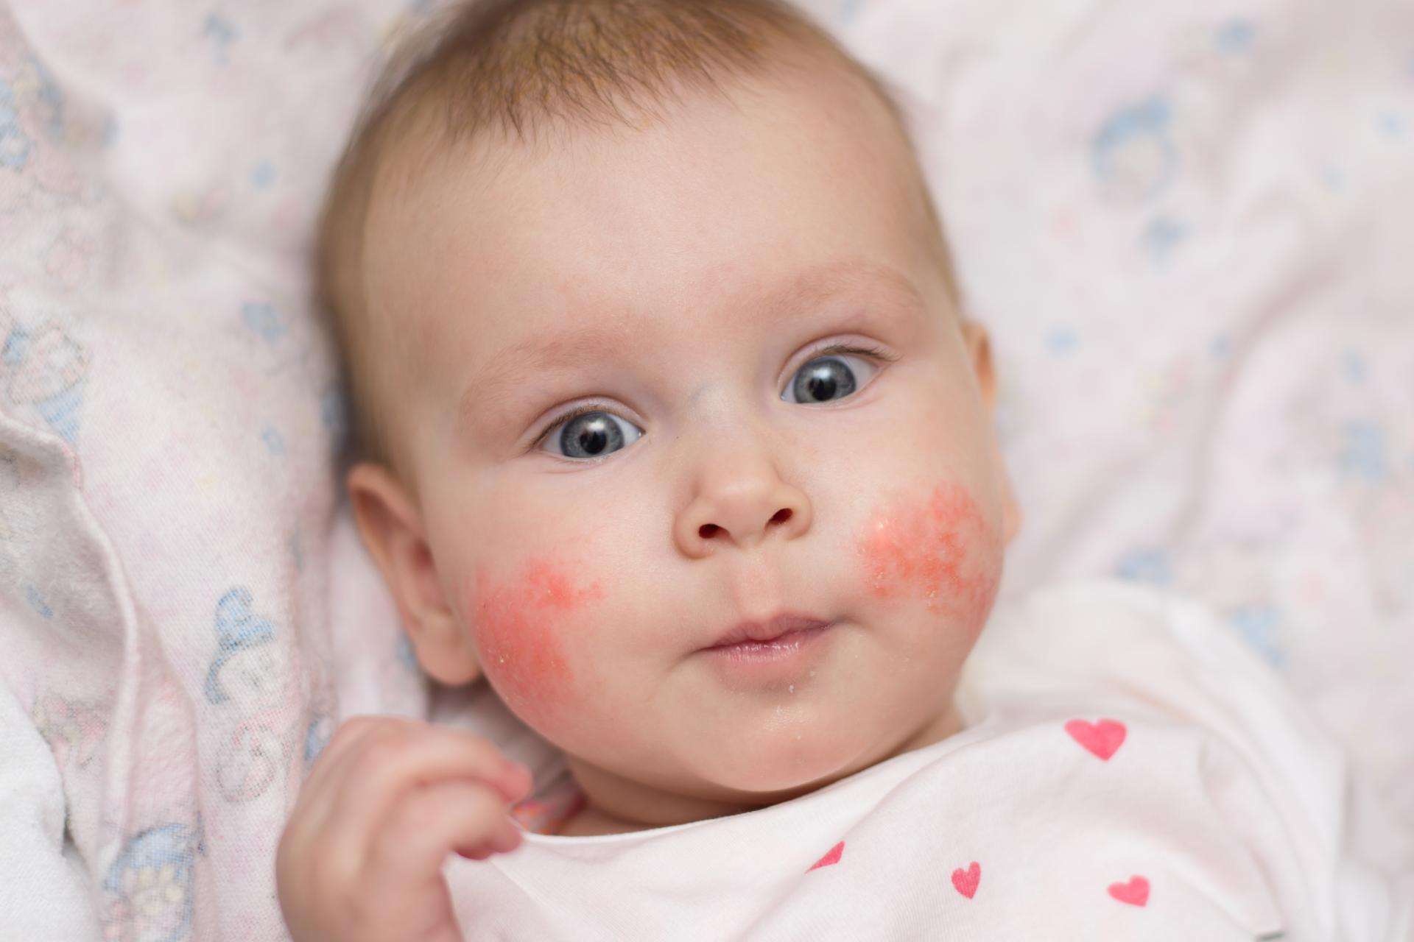
Диатез у новорожденных
Время работы с комплексом 14 дней.
Работа с комплексом неограниченна и по необходимости.

Slide 12
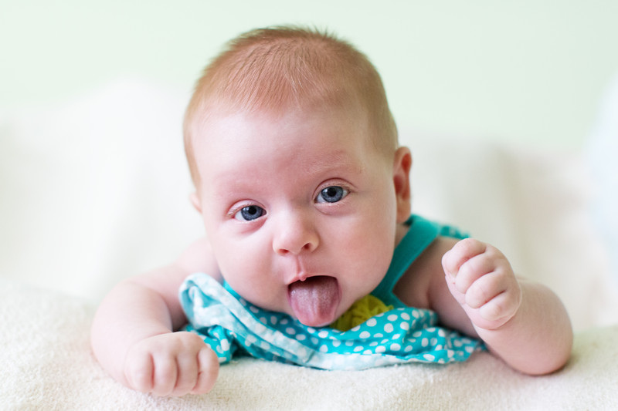
Ларингит у новорожденных
Время работы с комплексом 14 дней.
Работа с комплексом неограниченна и по необходимости.

Slide 13
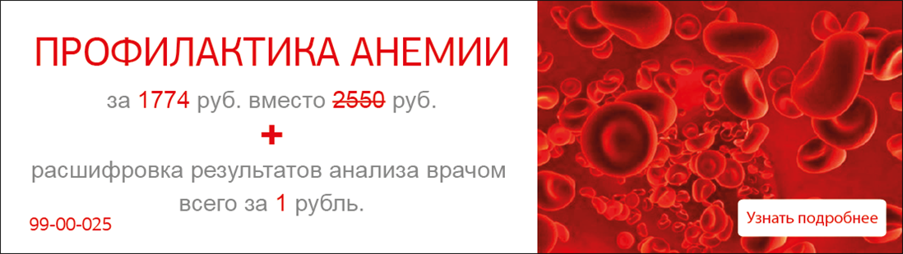
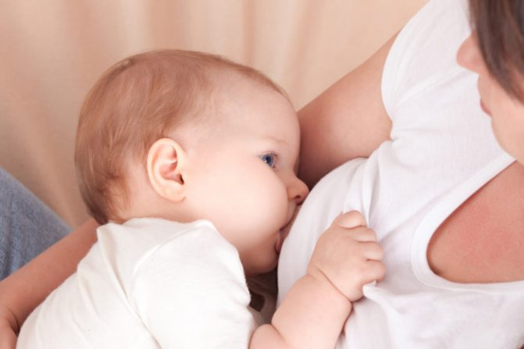
Профилактика анемии
Ставить комплекс 1 раз в день, общий курс 30 дней, с повторением цикла при необходимости.

Slide 14
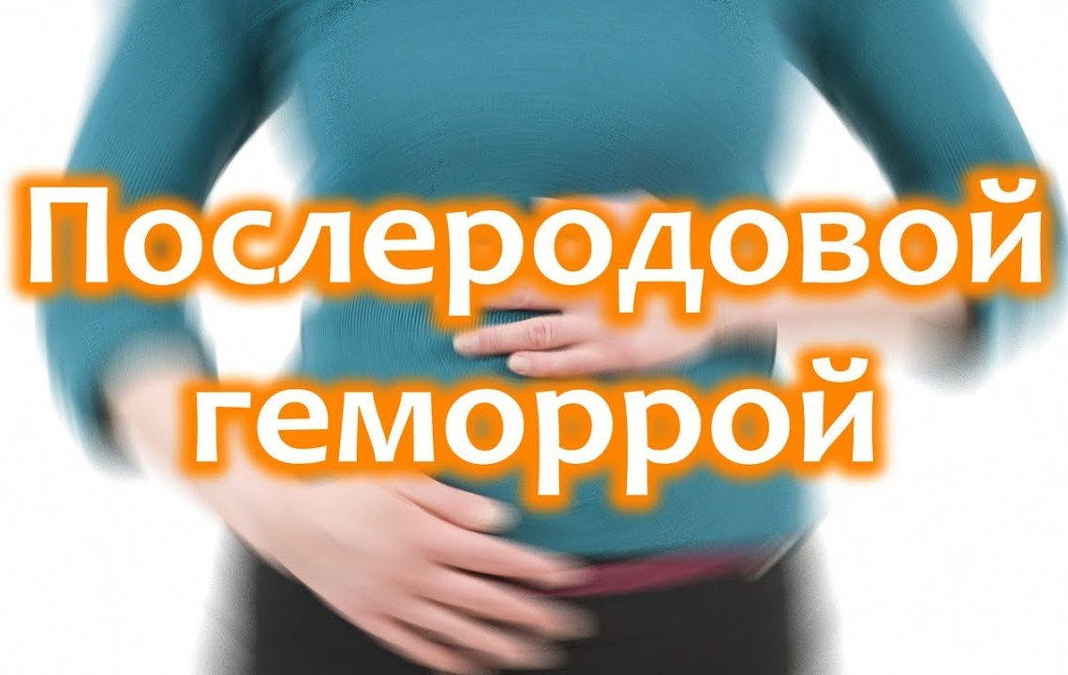
Профилактика геморроя
Ставить комплекс 1 раз в день, общий курс 30 дней с повторением цикла после двухнедельного перерыва.
Работа с комплексом неограниченна.

Slide 15
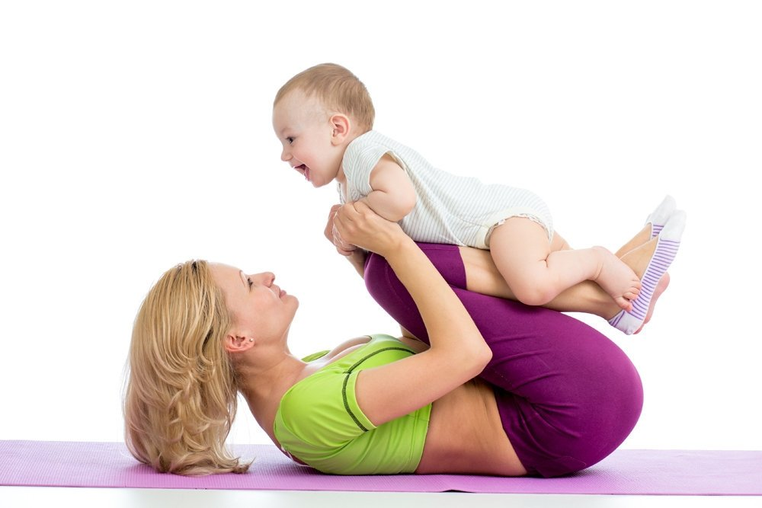
Укрепление мышечного корсета
Время работы с комплексом или отдельными программами 30 дней, с повторением цикла после двухнедельного перерыва.
Работа с комплексом неограниченна и по необходимости.

Slide 16
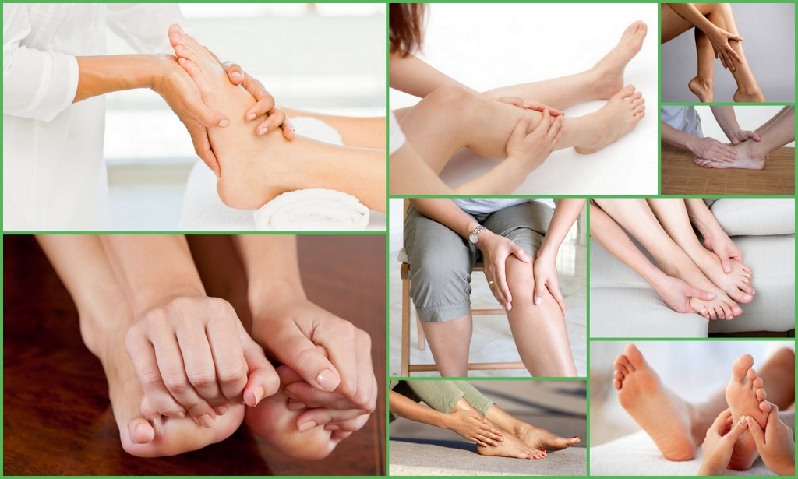
Профилактика онемения конечностей
Время работы с комплексом 14 день, с повторением цикла после двухнедельного перерыва.
Работа с комплексом неограниченна и по необходимости.

Slide 17
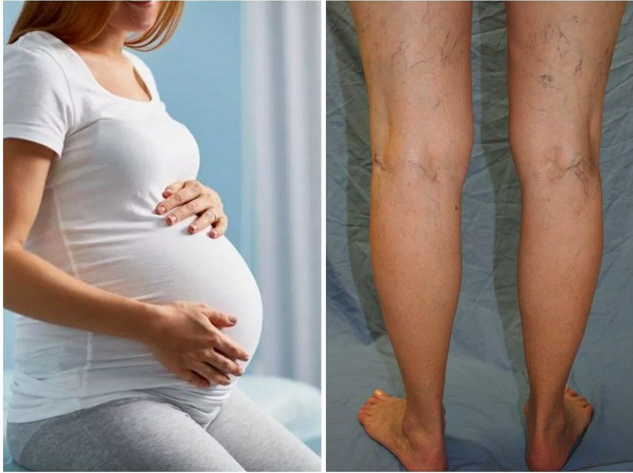
Варикозное расширение вен
Время работы с комплексом или отдельными программами 30 дней, с повторением цикла после двухнедельного перерыва.
Работа с комплексом неограниченна и по необходимости.

Slide 18
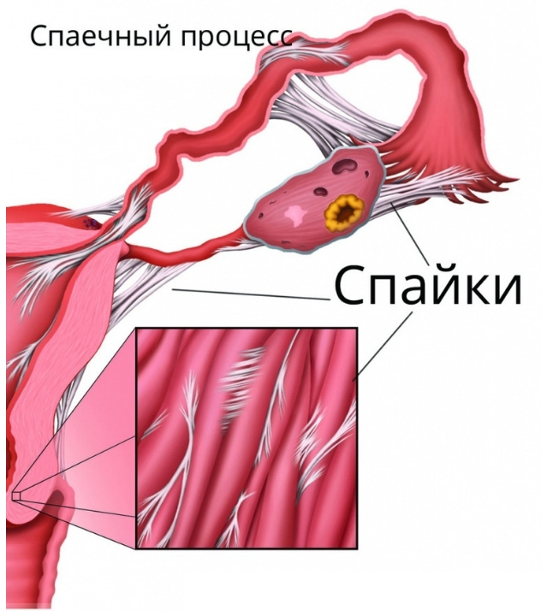
Профилактика спаек и восстановление после операции
Время работы с комплексом или отдельными программами 30 дней, с повторением цикла после двухнедельного перерыва.
Работа с комплексом неограниченна и по необходимости.

Slide 19
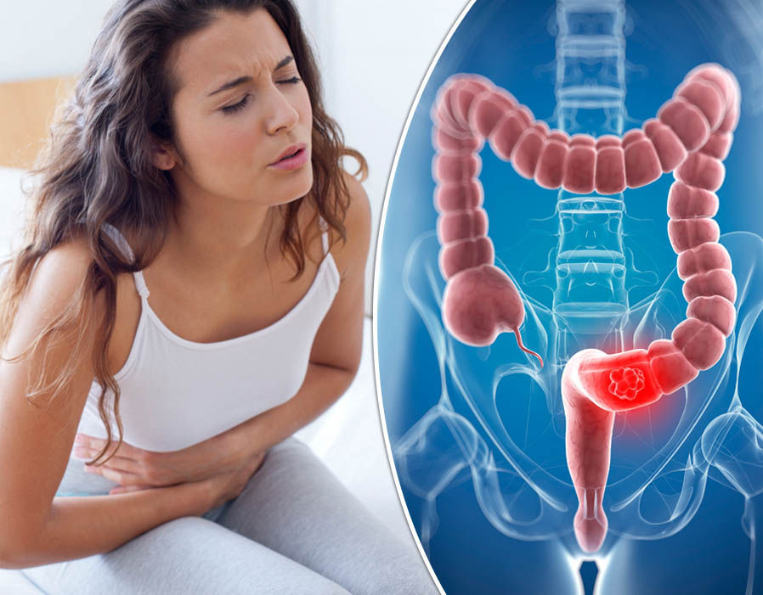
Профилактика запоров
Ставить комплекс 1 раз в день, общий курс 14 дней с повторением цикла после недельного перерыва.
Работа с комплексом неограниченна.

Slide 20
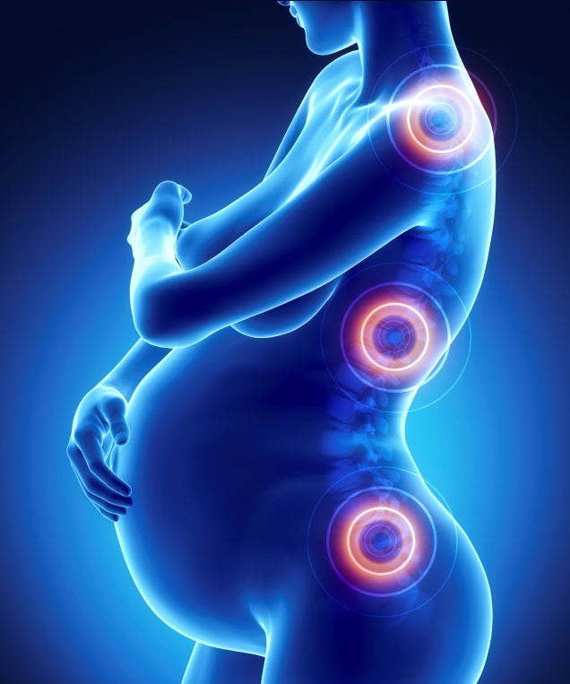
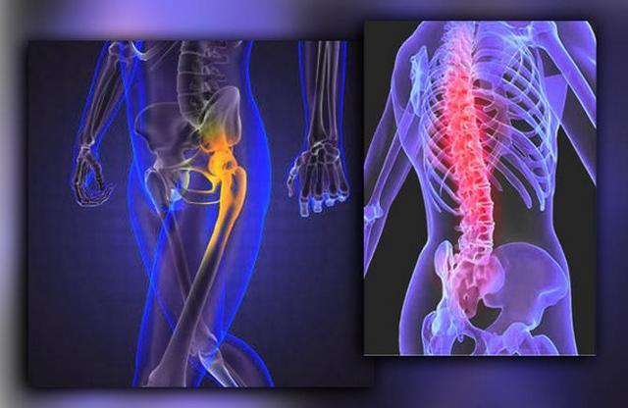
Костно-мышечная система, позвоночник и суставы
Время работы с комплексом или отдельными программами 20 дней, с повторением цикла после недельного перерыва.
Работа с комплексом неограниченна и по необходимости.

Slide 21
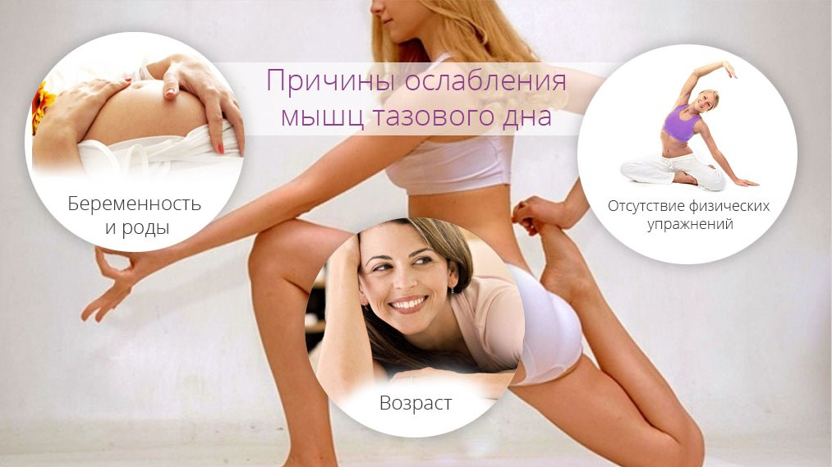
Тонус мышц малого таза
Время работы с комплексом или отдельными программами 30 дней, с повторением цикла после двухнедельного перерыва.
Работа с комплексом неограниченна и по необходимости.

Slide 22
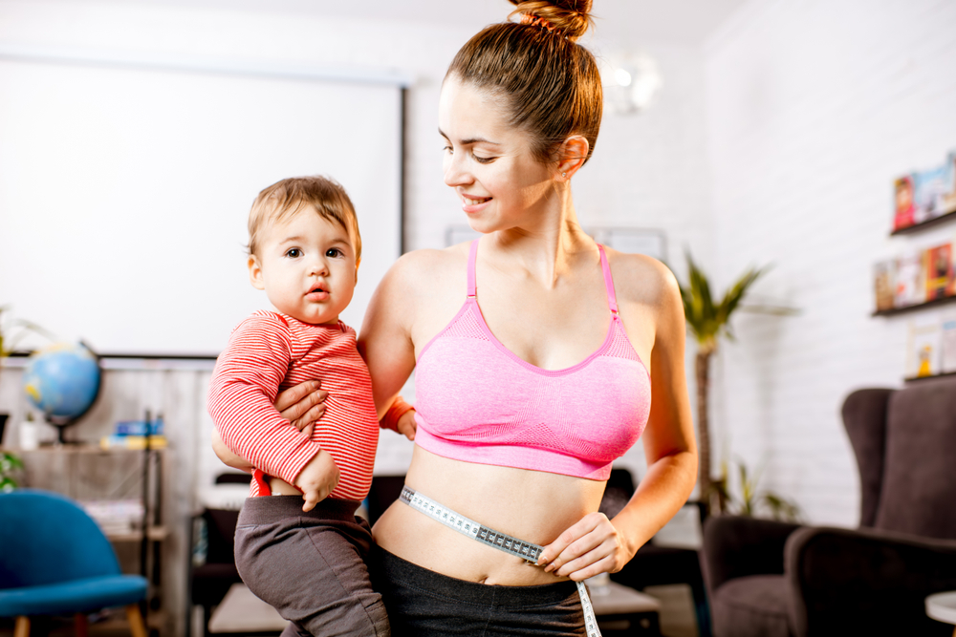
Нормализация веса
Время работы с комплексом или отдельными программами 30 дней, с повторением цикла после двухнедельного перерыва.
Работа с комплексом неограниченна и по необходимости.

Slide 23

Волосы и ногти
Время работы с комплексом или отдельными программами 30 дней, с произвольным перерывом.
Работа с комплексом неограниченна и по необходимости.

Slide 24
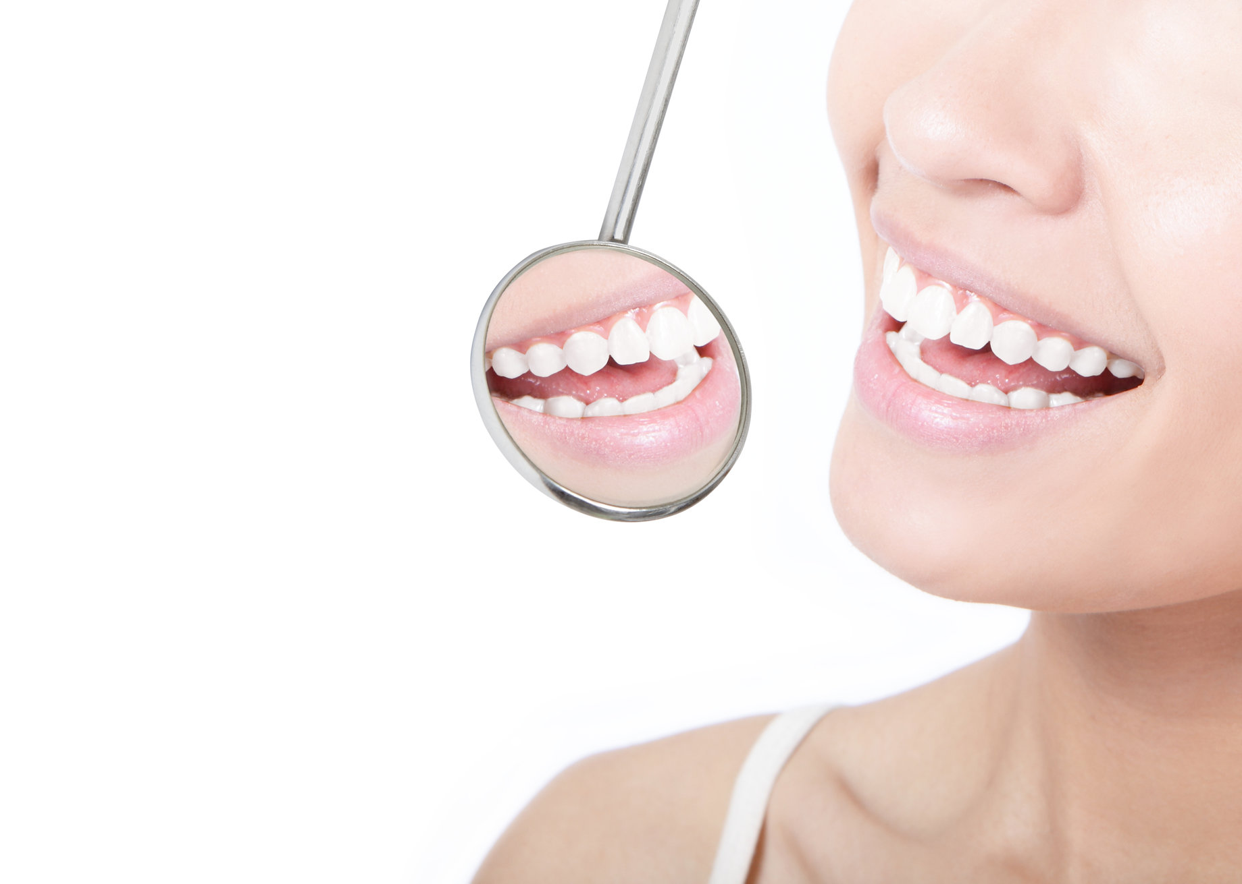
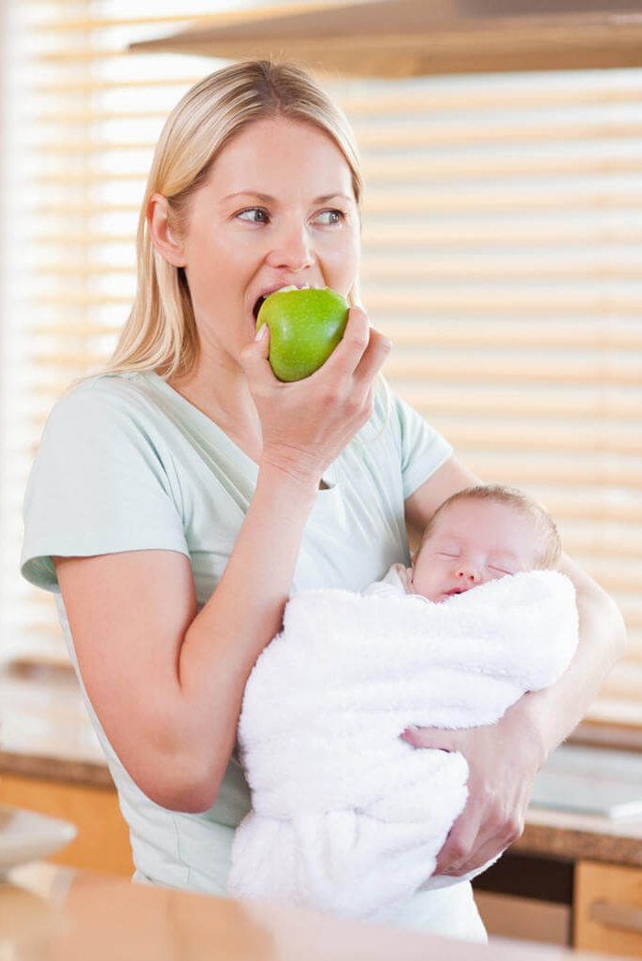
Здоровые зубы
Ставить комплекс 1 раз в день, общий курс 15 дней с повторением цикла после недельного перерыва.
Работа с комплексом неограниченна.

Slide 25
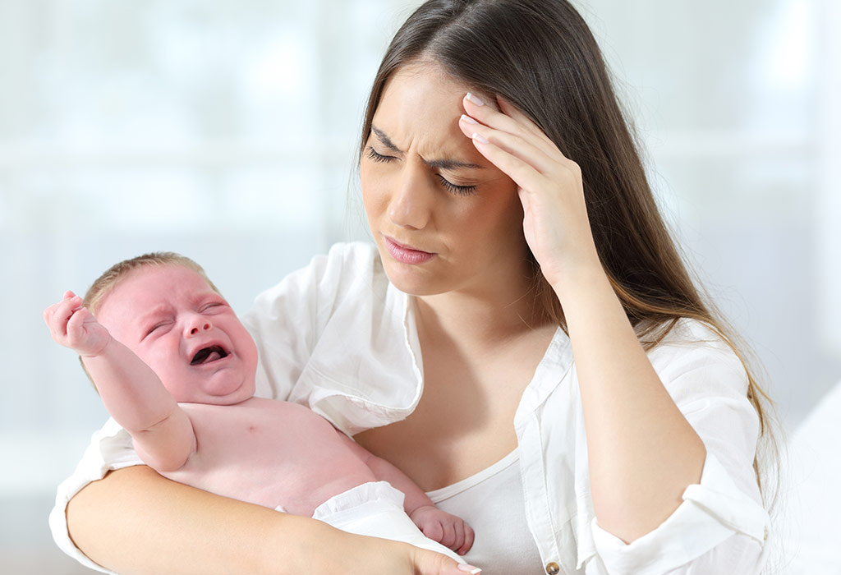
Снятие послеродового стресса
Ставить комплекс 1 раз в день, общий курс 14 дней с повторением цикла после недельного перерыва.
Работа с комплексом неограниченна.

Slide 26
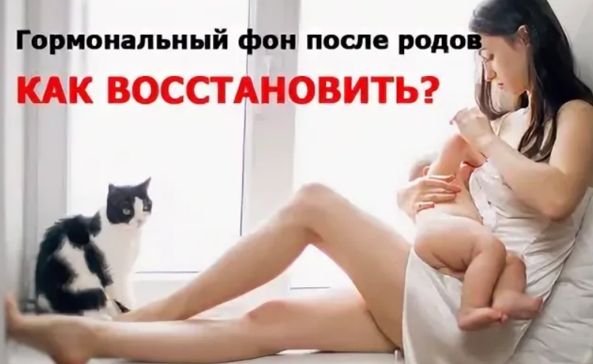
Гормональный баланс
Ставить комплекс 1 раз в день, общий курс 14 дней с повторением цикла после двухнедельного перерыва.
Работа с комплексом неограниченна.

Slide 27

Комплекс Общеукрепляющий
Время работы с комплексом или отдельными программами 20 дней, с повторением цикла после недельного перерыва.
Работа с комплексом неограниченна и по необходимости.

Slide 28
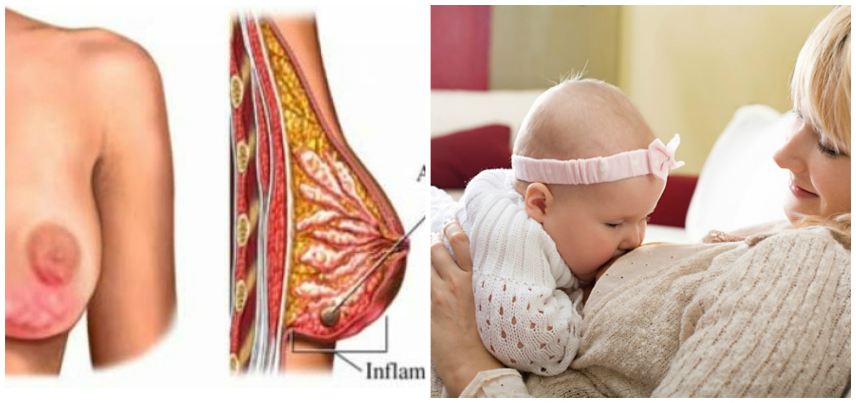
Профилактика мастита
Ставить комплекс 1 раз в день, общий курс 20 дней с повторением после десятидневного перерыва.
Работа с комплексом неограниченна.

Slide 29
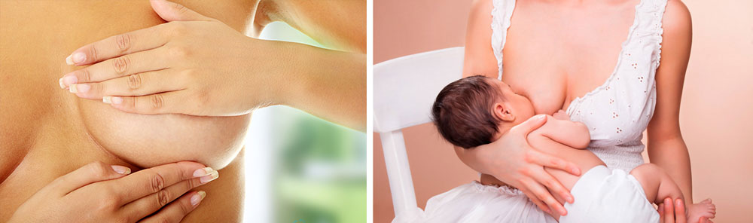
Профилактика мастопатии
Ставить комплекс 1 раз в день, общий курс 20 дней с повторением цикла после десятидневного перерыва.
Работа с комплексом неограниченна.

Slide 30
